Slide 1


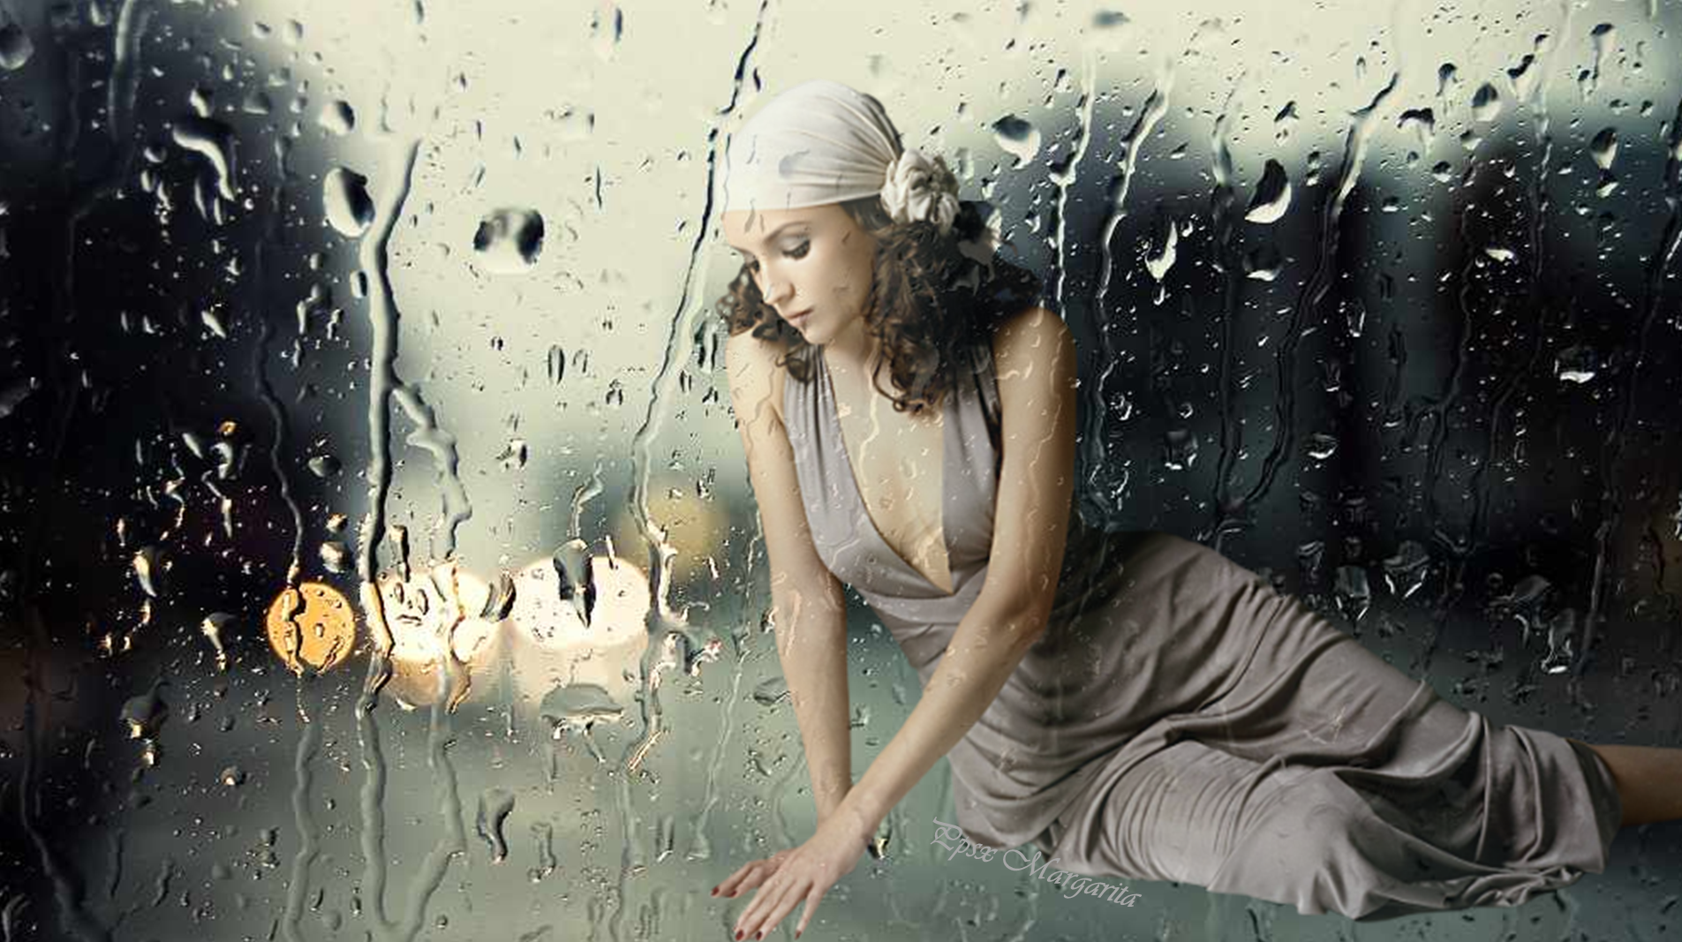
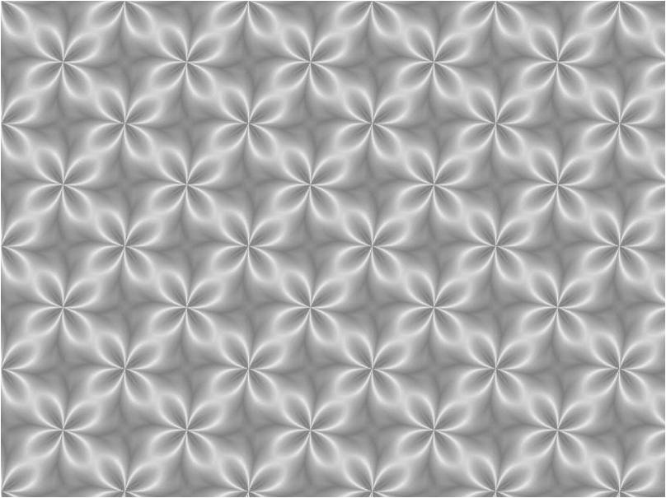
Los
Días
Grises

Slide 2
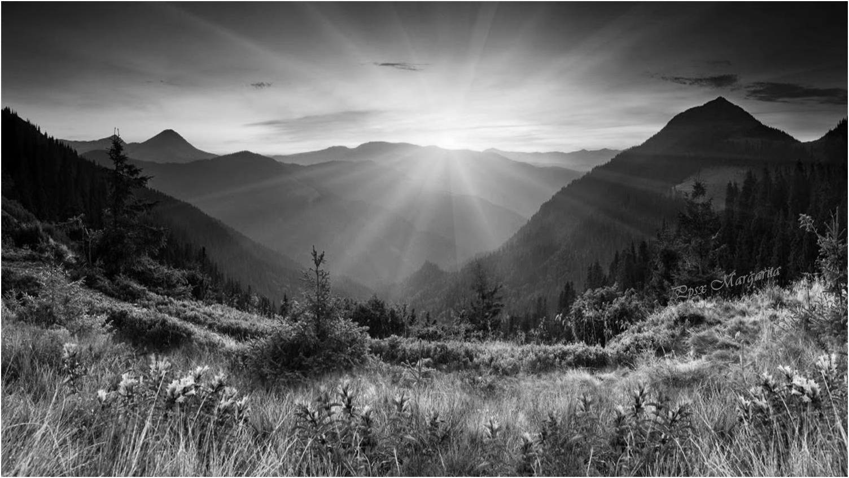
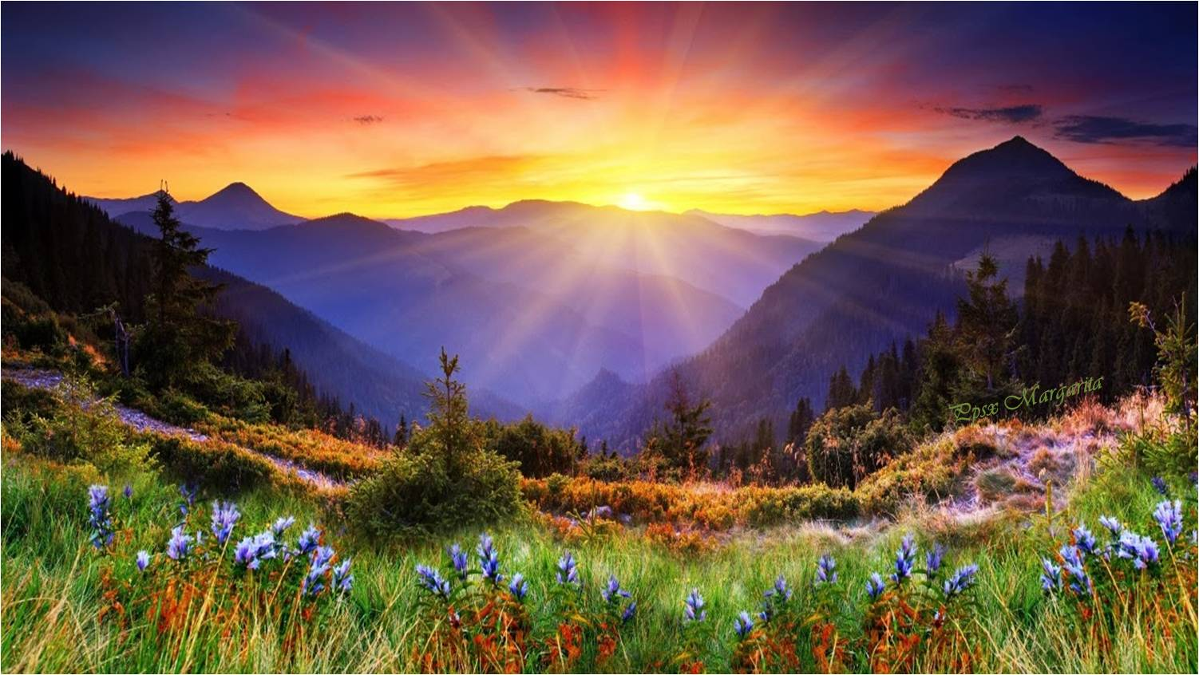
Hay días en los que brilla el sol y la vida sigue como siempre:

Slide 3
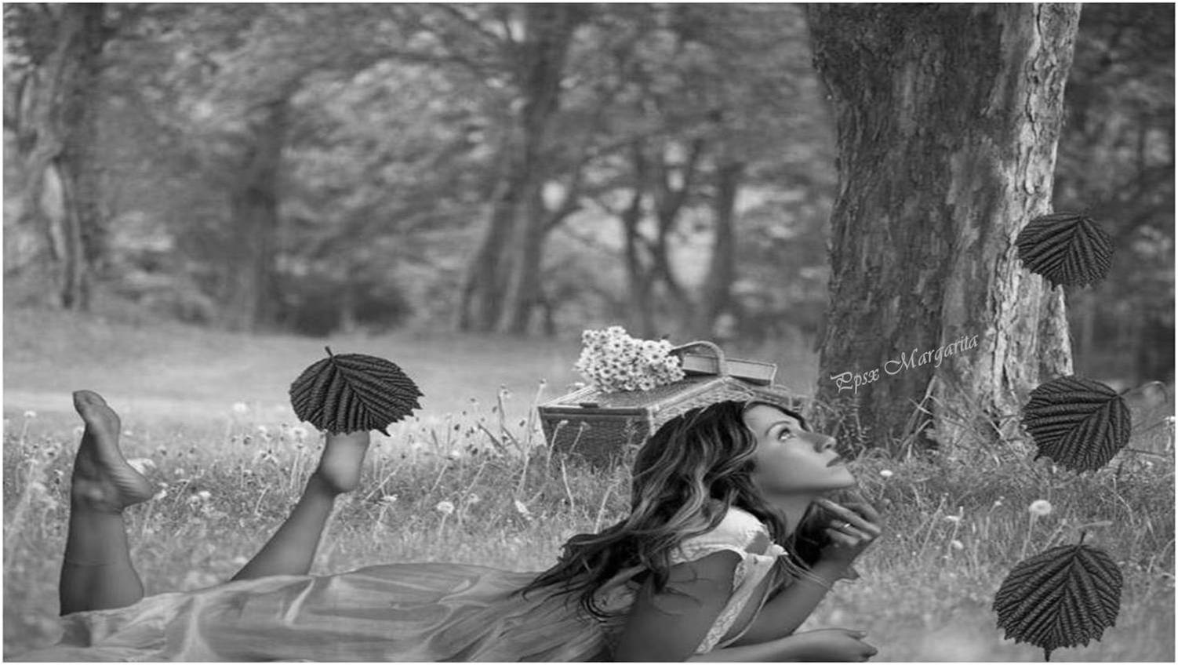
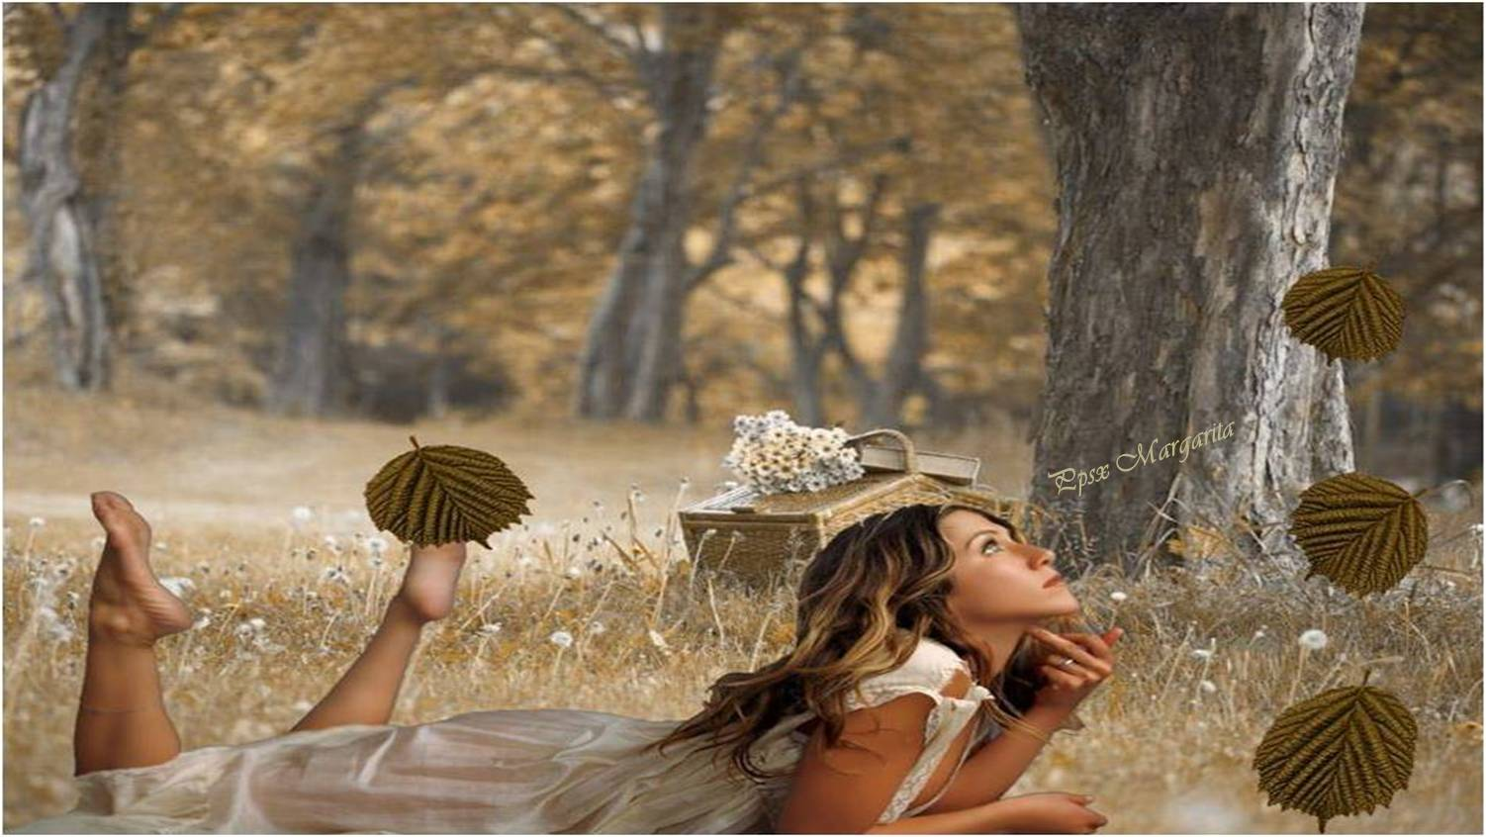
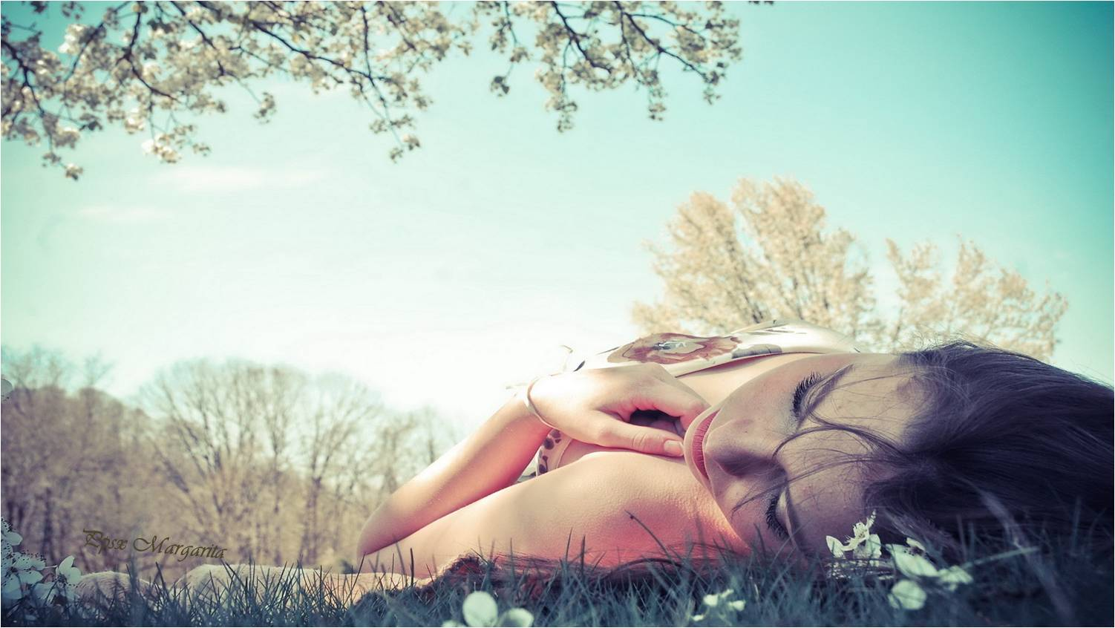
Las cosas no han cambiado,
nada urgente nos falta en apariencia y sin embargo
Nos sentimos mal, como incompletos,
como insuficientes, como desalentados y extraños

Slide 4
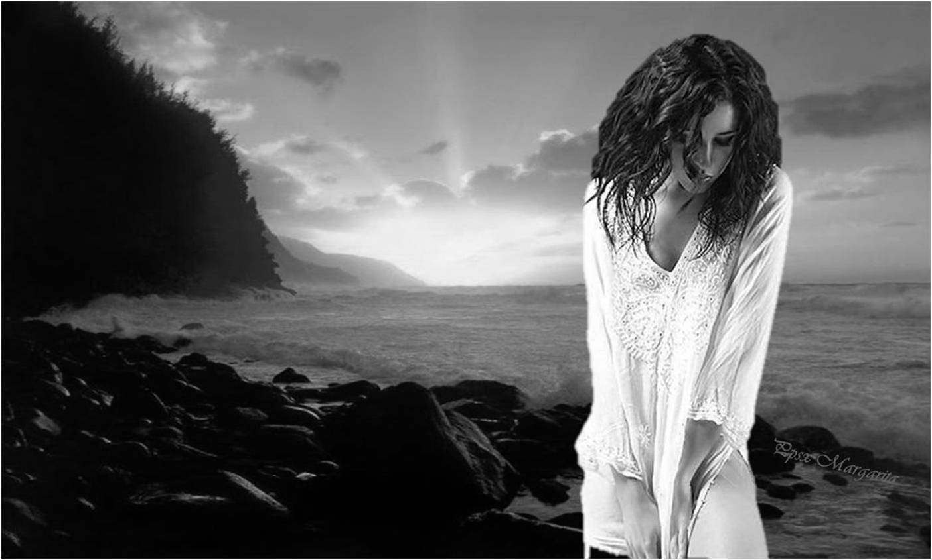
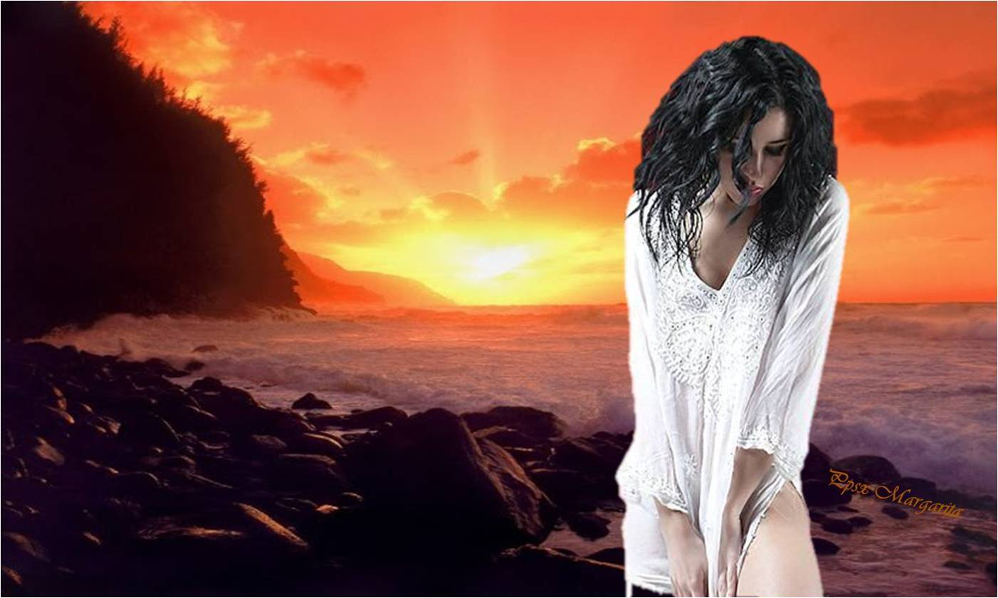
Ese día en que abres los ojos y no sabes porque traes un desánimo que te nació en el sueño, que te brotó en lo alto de la noche y se filtró a tu alma gracias a quién sabe que asociaciones oscuras y angustiosas.

Slide 5
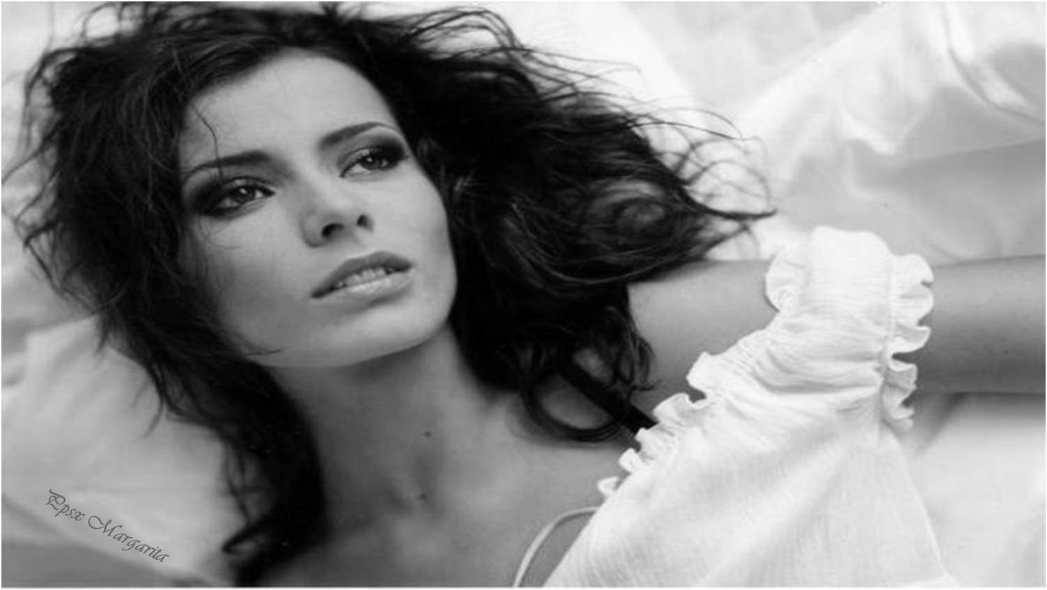
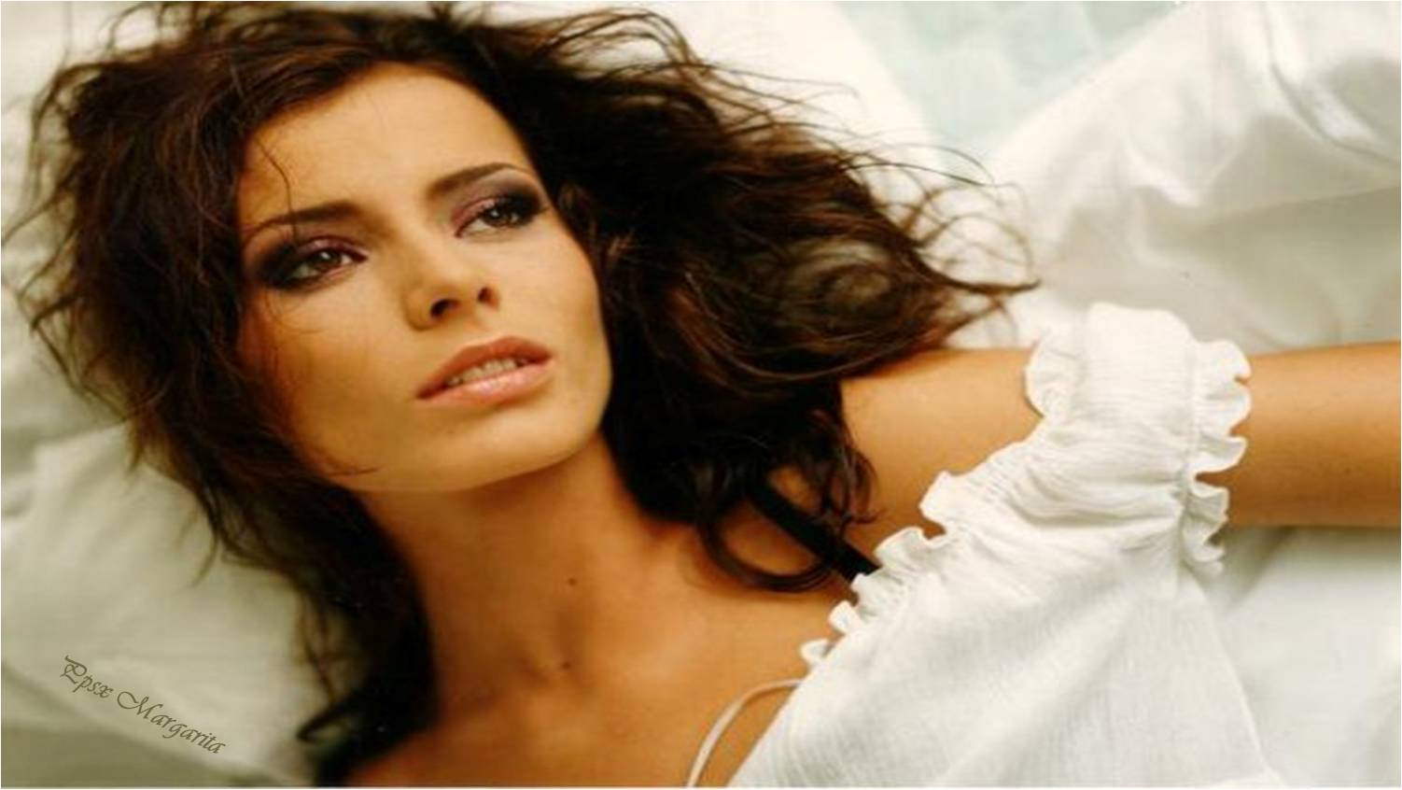
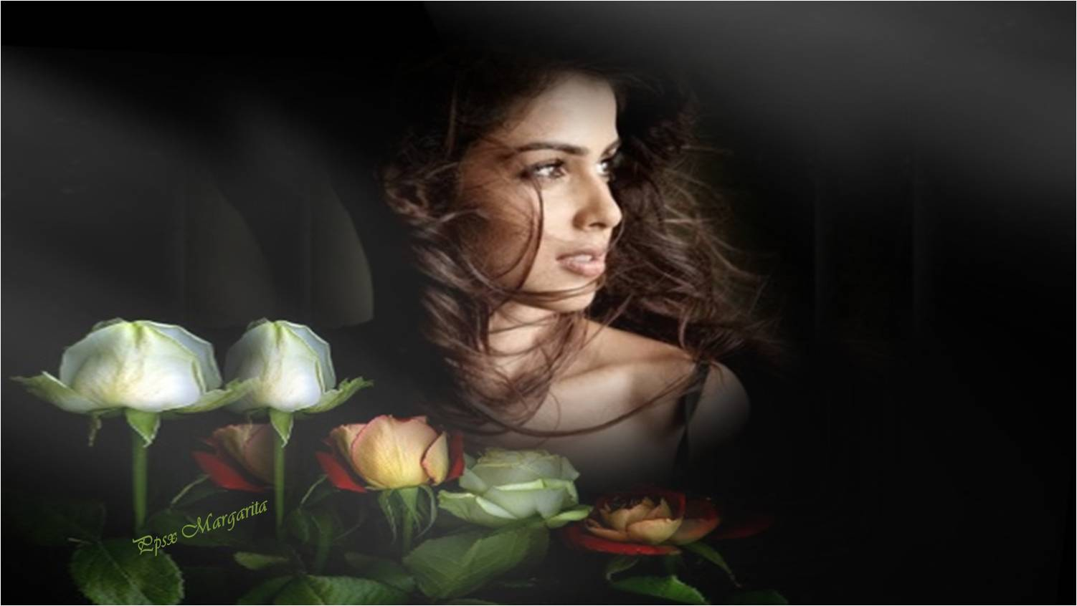
Ese día en que te cuesta trabajo levantarte
¡Ayer estaba todo bien!

Slide 6
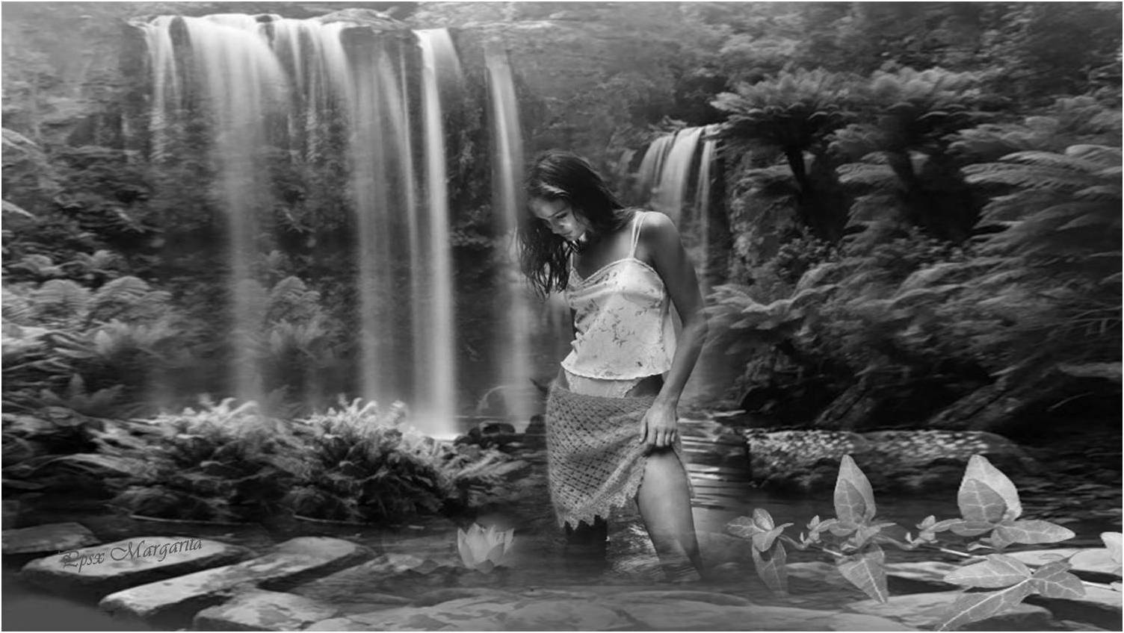
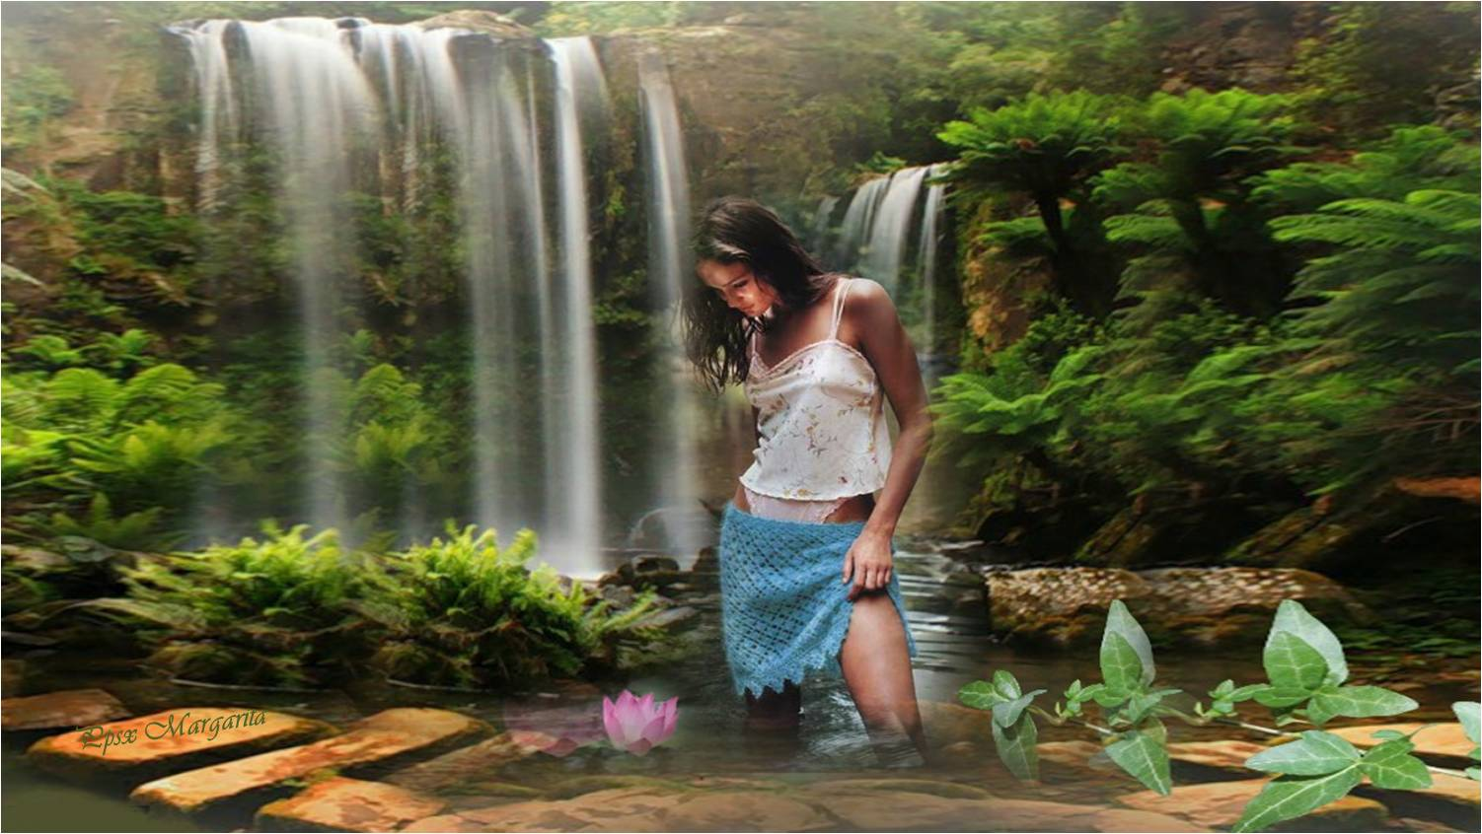
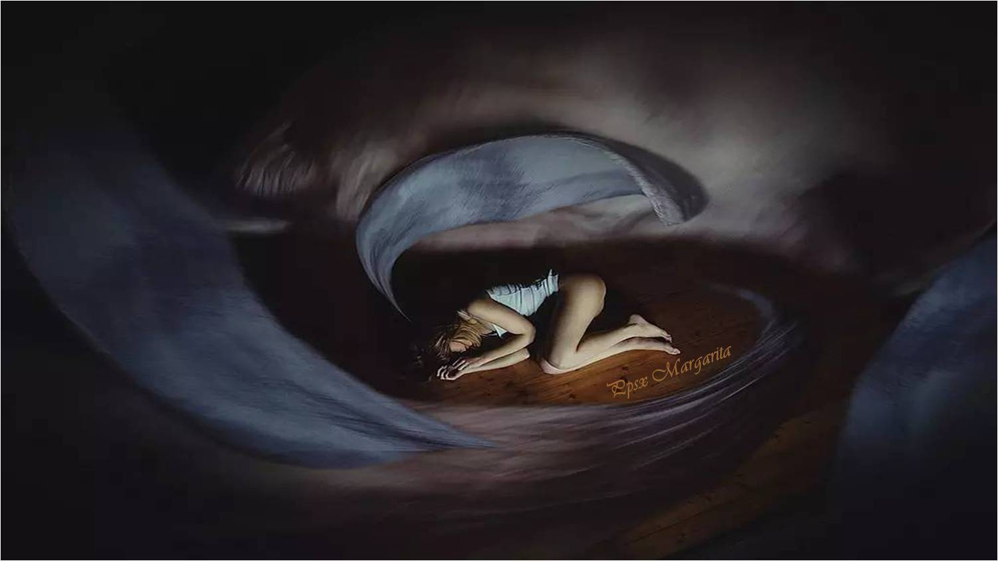
Ese día que no tiene color, cuyas primeras horas son de laxitud, recelo o ligera zozobra
Ese día en que presientes que nada va a ir como tú lo deseaste,

Slide 7
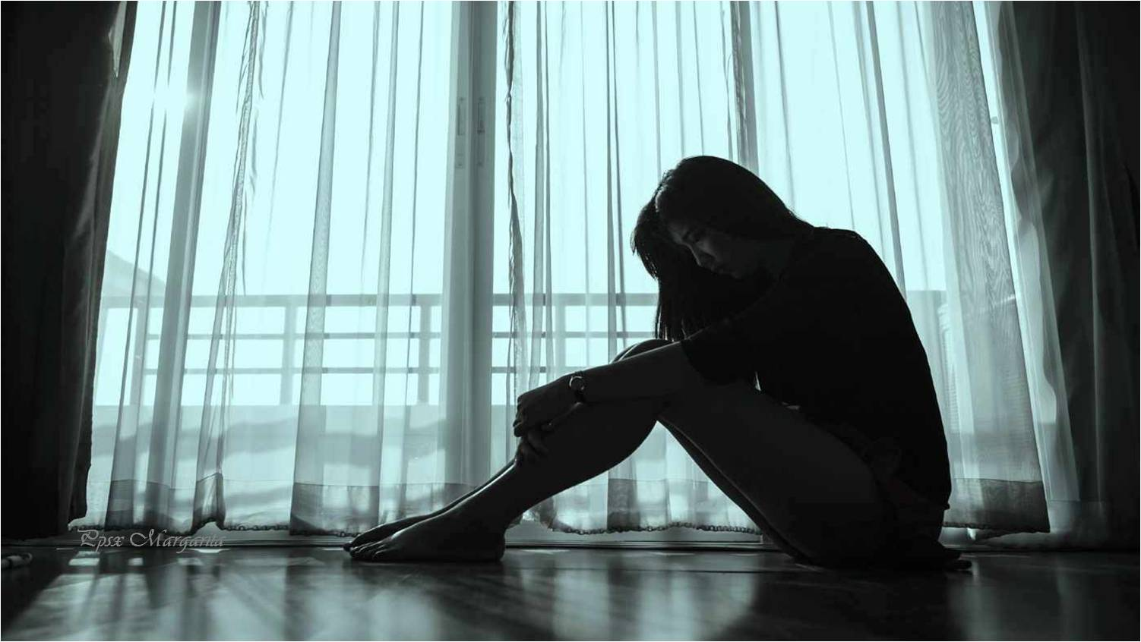

Ese día, es un día que nació gris.

Slide 8
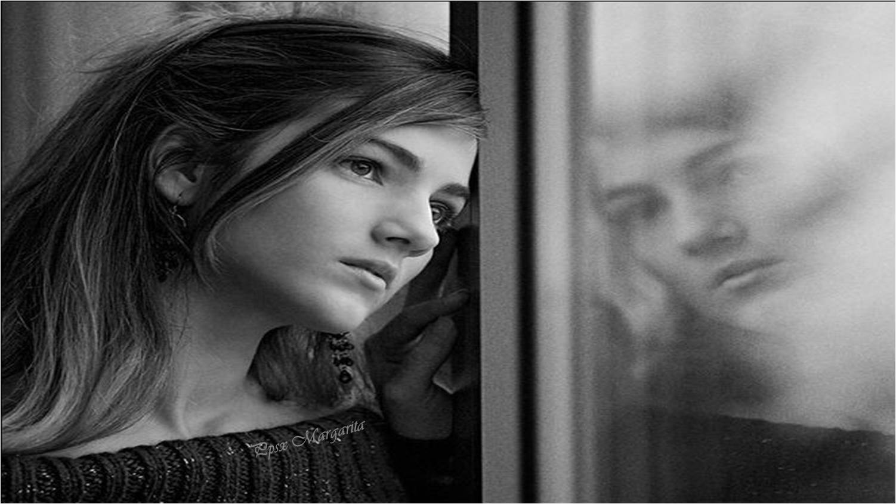
Nunca se puede evitar esto.

Slide 9
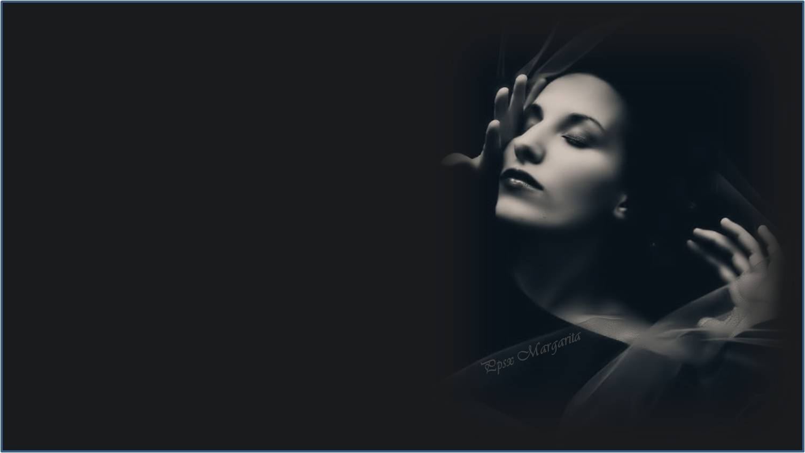
La química de nuestro cuerpo, la inercia de nuestra psique, la reacción desconocida de factores internos a estímulos que no descubrimos todavía, nos quieren pintar este día de gris.

Slide 10
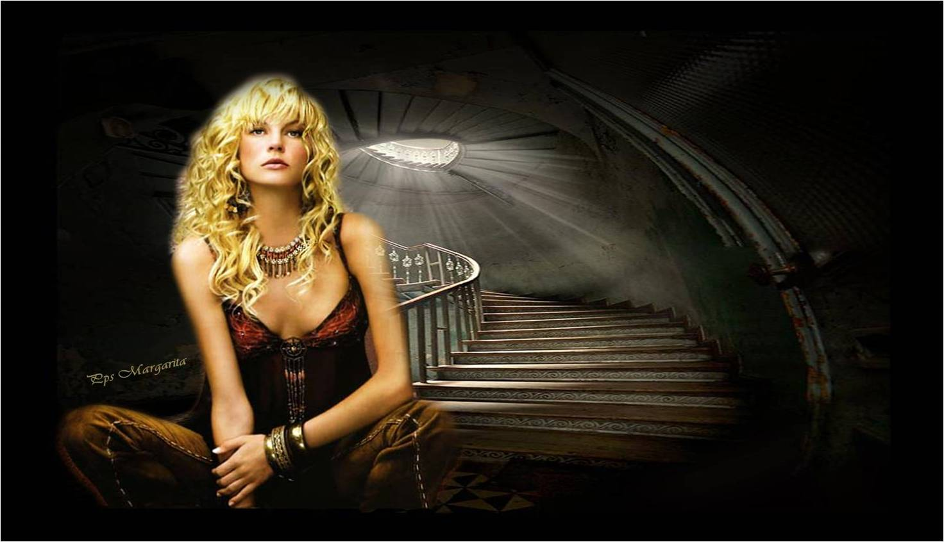

Gris opaco. Gris depresivo. Gris pasivo. Gris marginal.

Slide 11
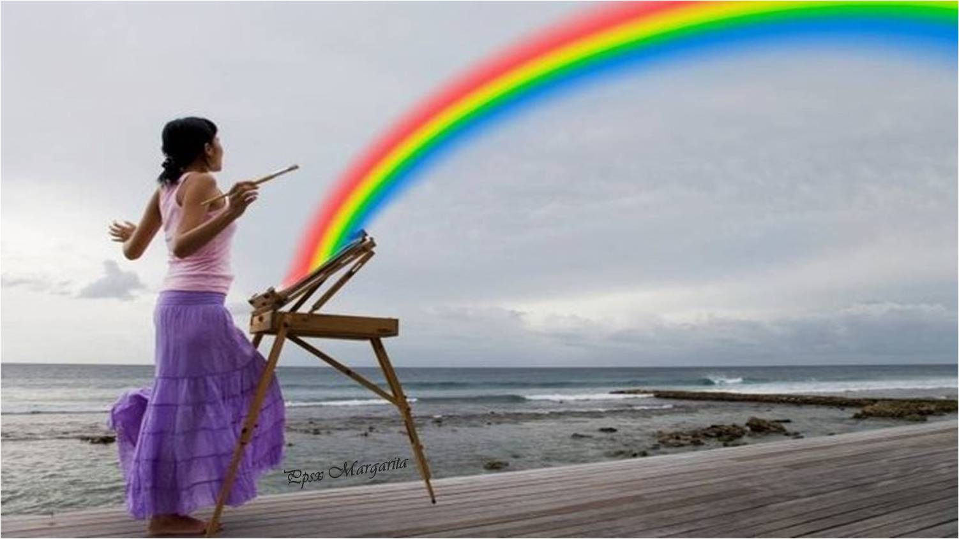
Pero...
Lo que sí puedes hacer, cuanto antes, es tomar tú mismo, tú misma, la decisión de activar tus propios pinceles y aprovechar ese gris neutro para inundarlo de figuras diversas:

Slide 12



Flechas verdes, curvas doradas, zig-zags blancos, puntos azules

Slide 13
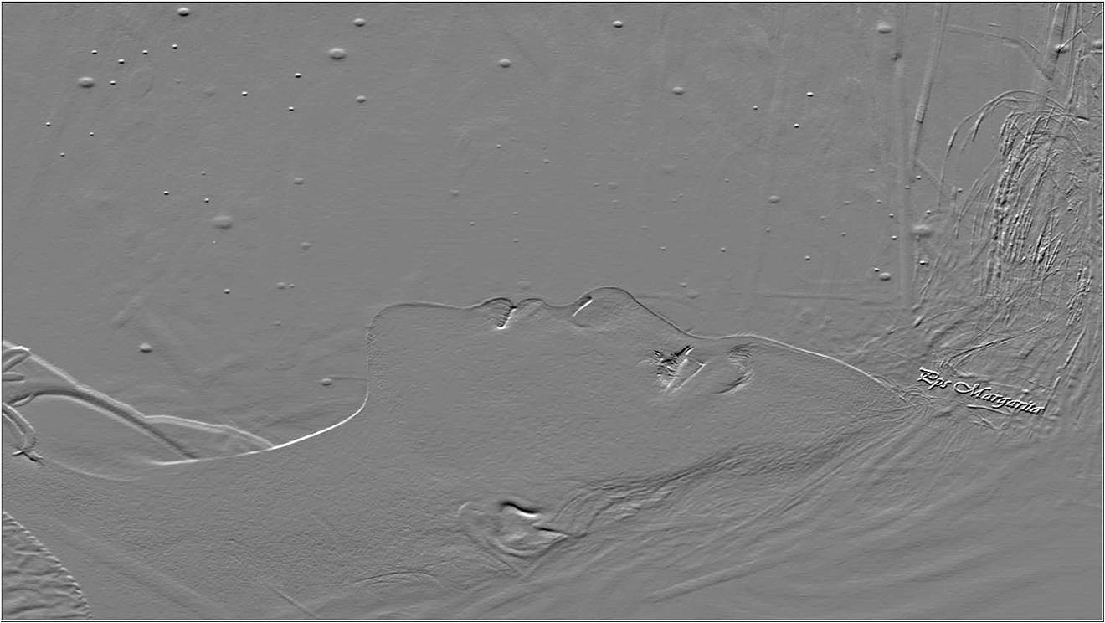
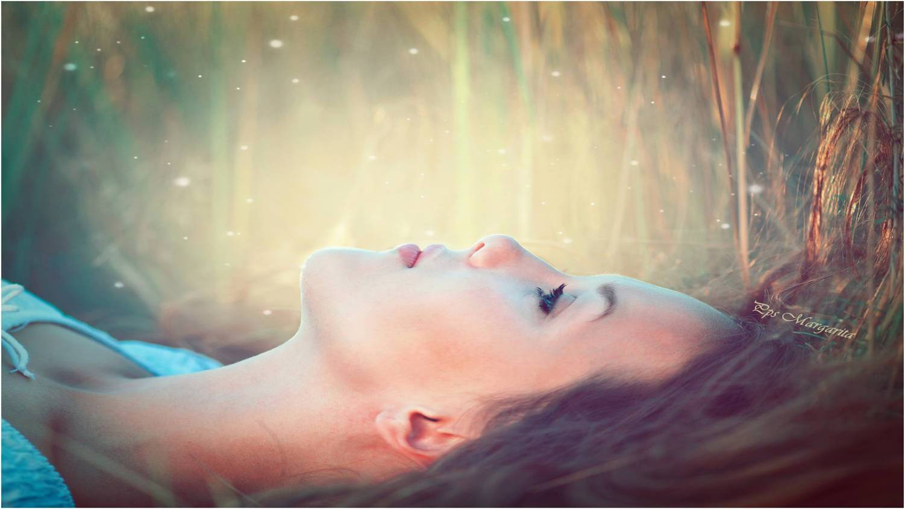
Puedes convertir en unos cuantos segundos o minutos ese panorama triste en un deseo realizable, un canto que te estimule,
un silencio que te hable.

Slide 14
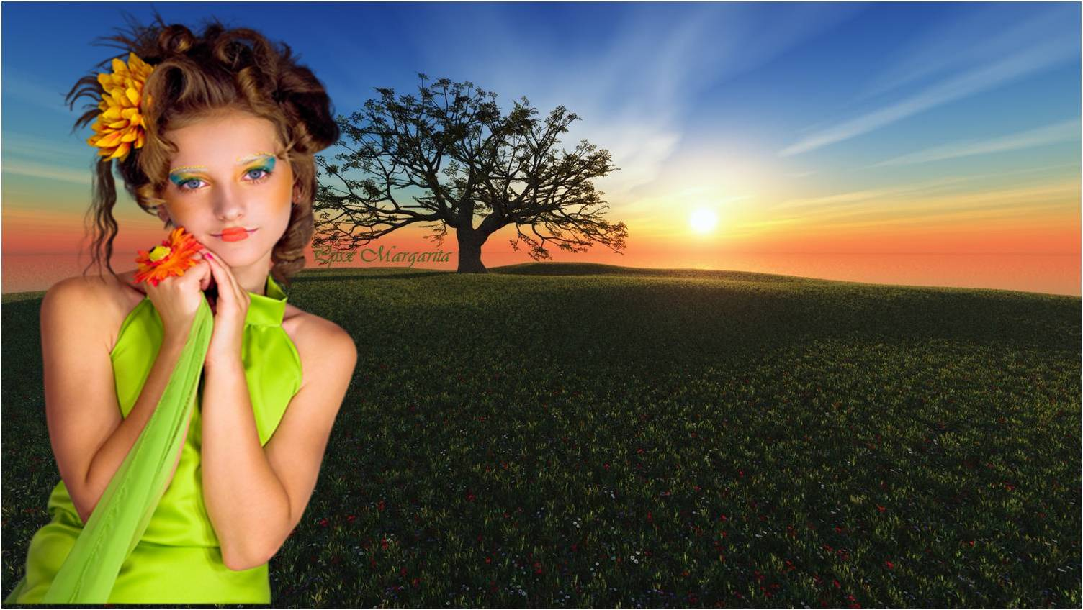
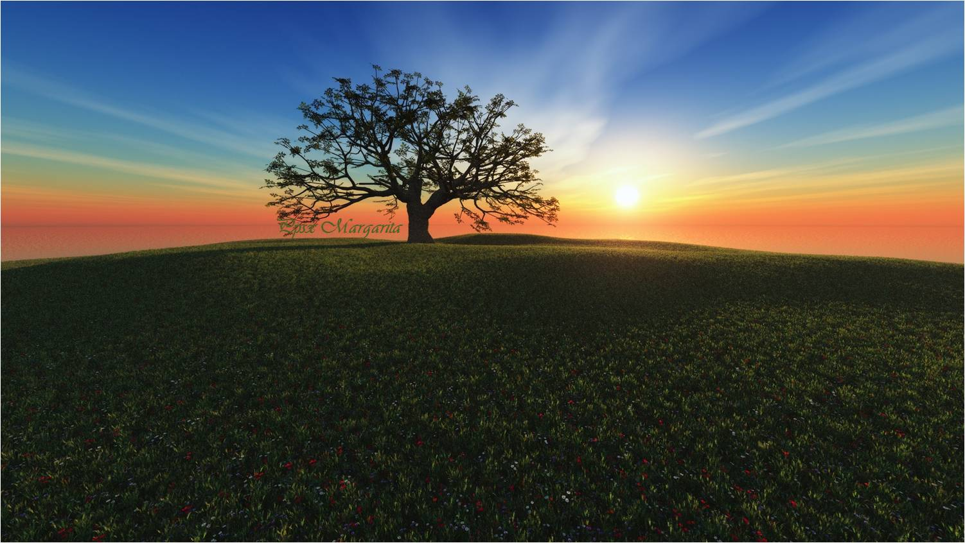
No hay días grises...
¡Todos son iguales!
Quien les da color eres tú.

Slide 15
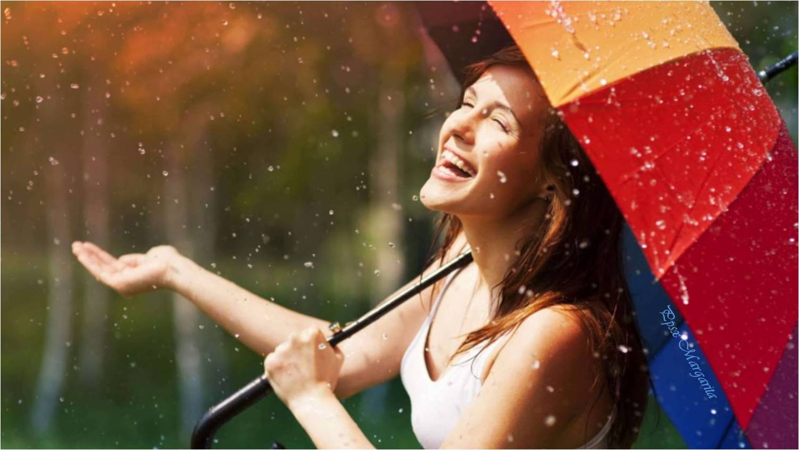
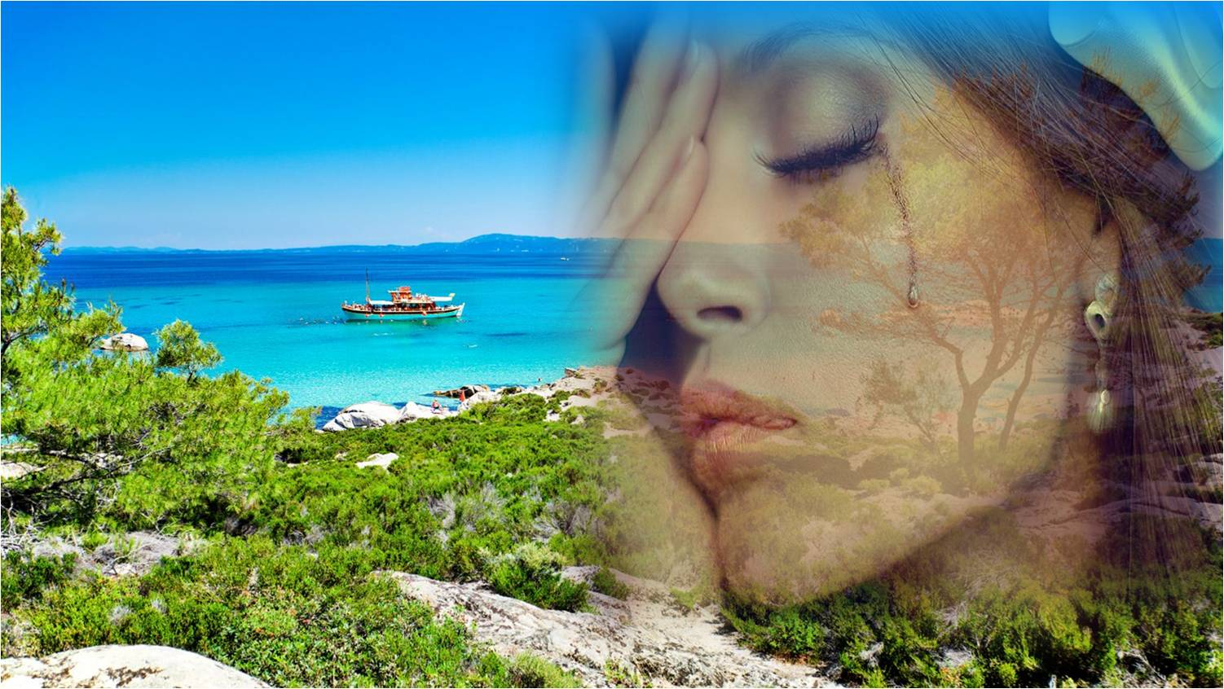
Quien se echa a llorar bajo un sol espléndido o un cielo maravilloso, eres tú.
Quien es capaz de alegrarse con la lluvia o admirar la tempestad, eres tú.

Slide 16
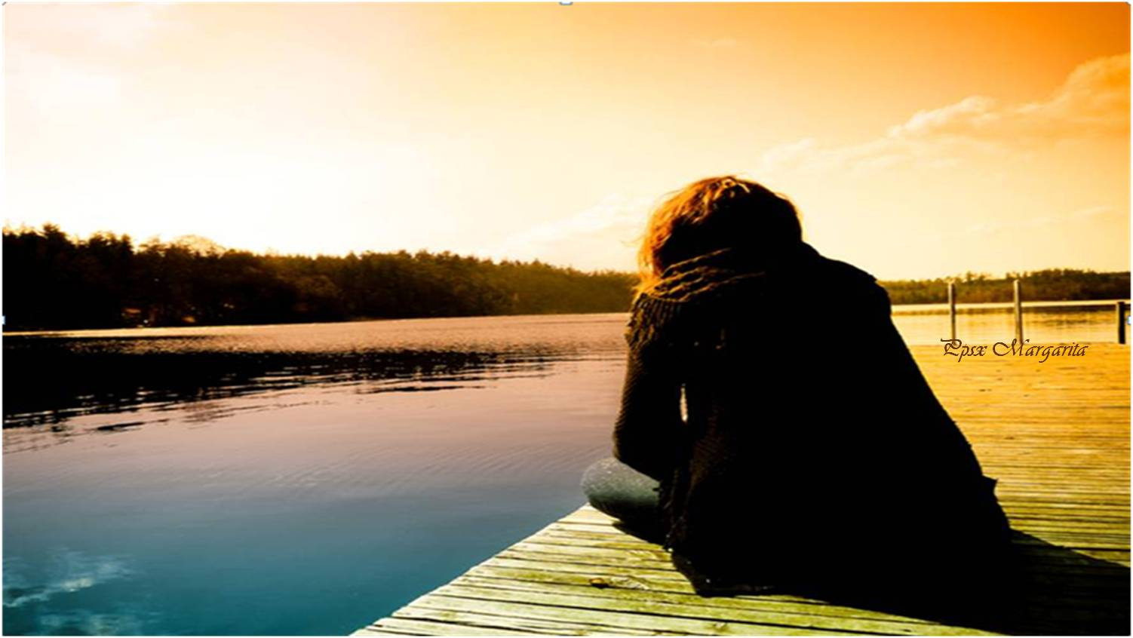

Porque no son los días los que te dan color.
Eres tú quien puede pintar como desees, cada día.

Slide 17
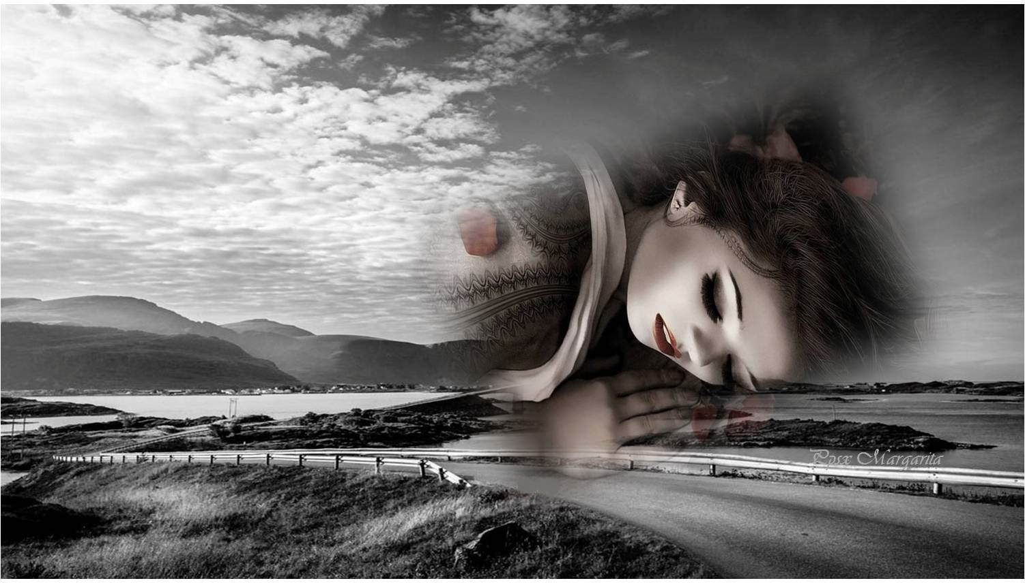
Si sientes que comienza todo gris...

Slide 18
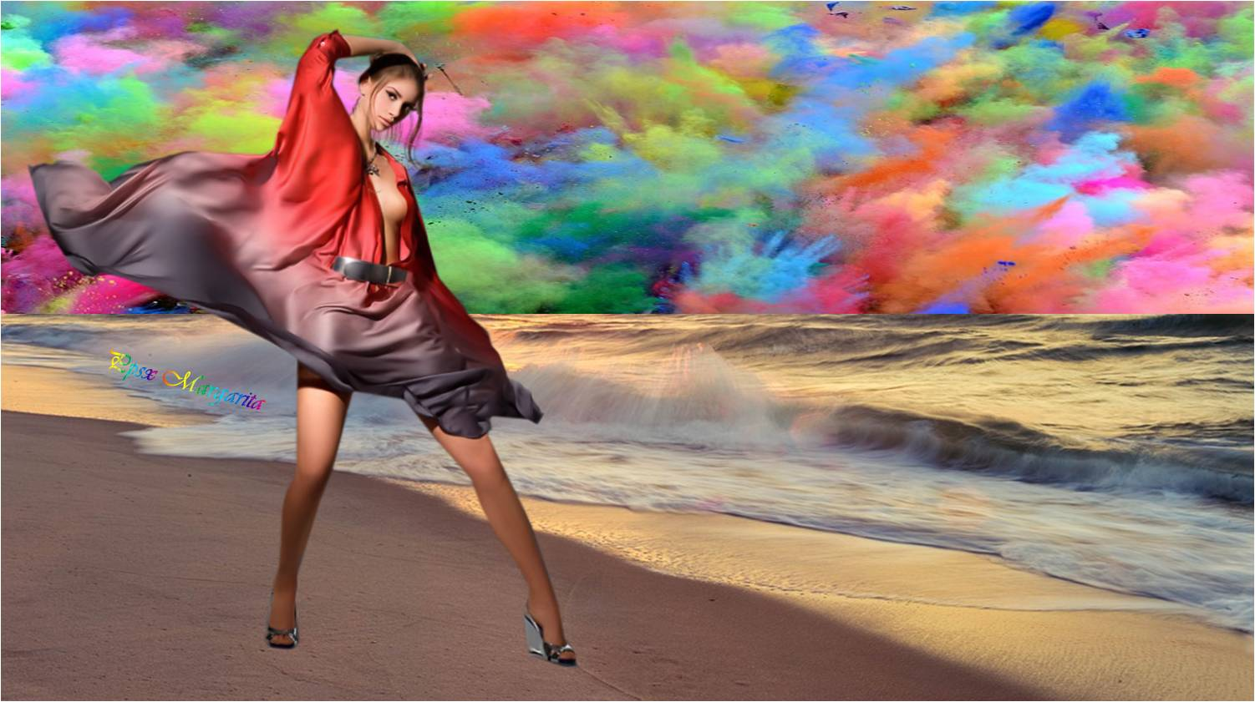

Decídete y llénalo de color!

Slide 19
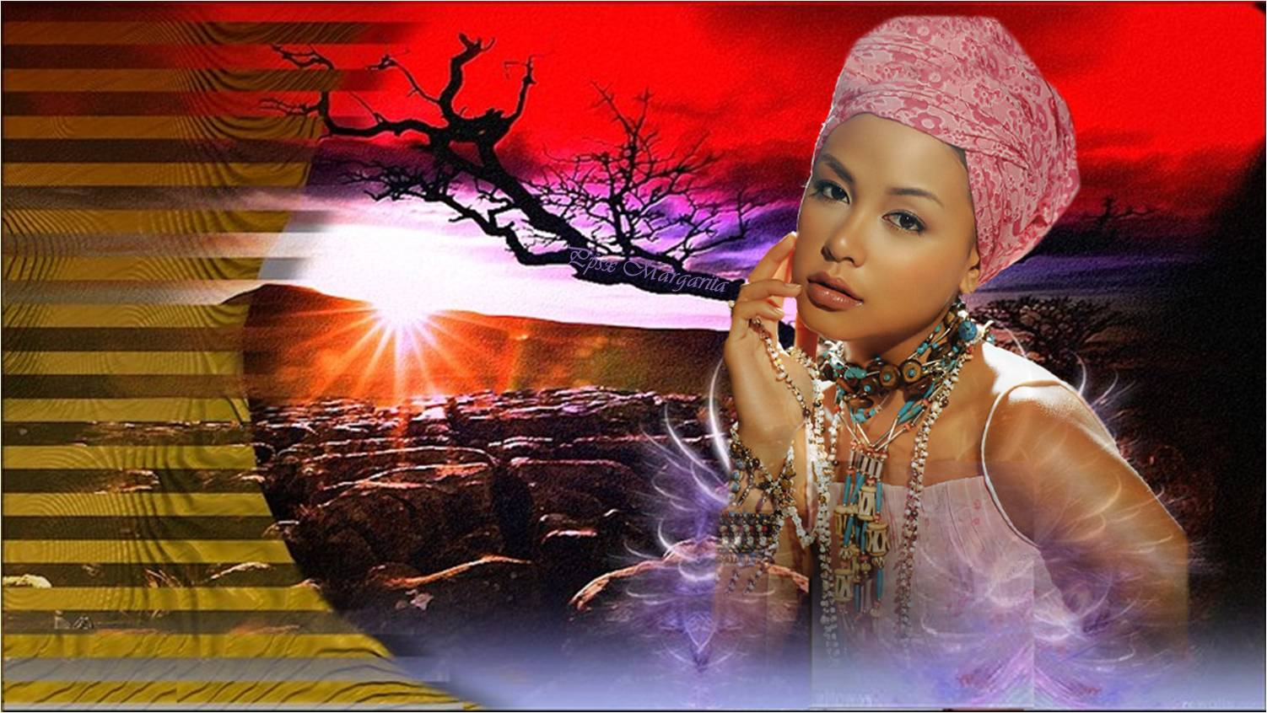
Abrir los ojos a otro día, es un regalo que no siempre vas a tener.

Slide 20
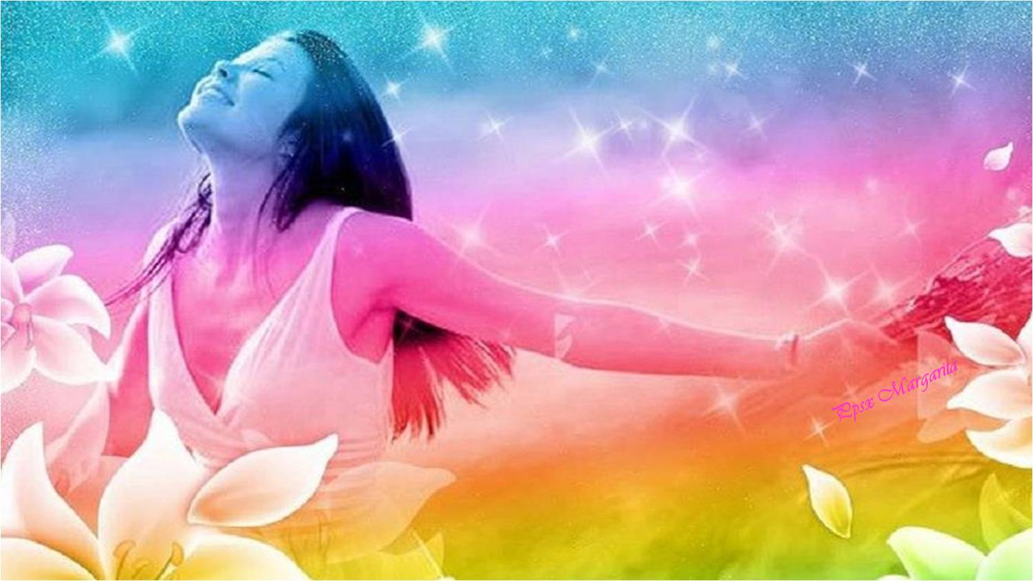
¡Los mejores colores de la vida están siempre dentro de ti mismo!

Slide 21
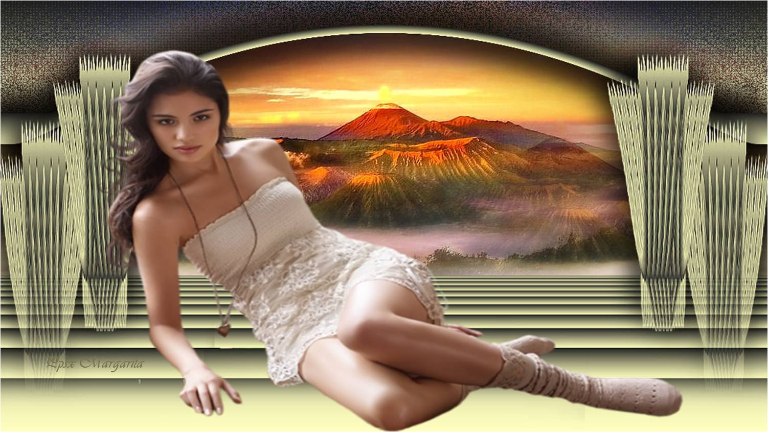
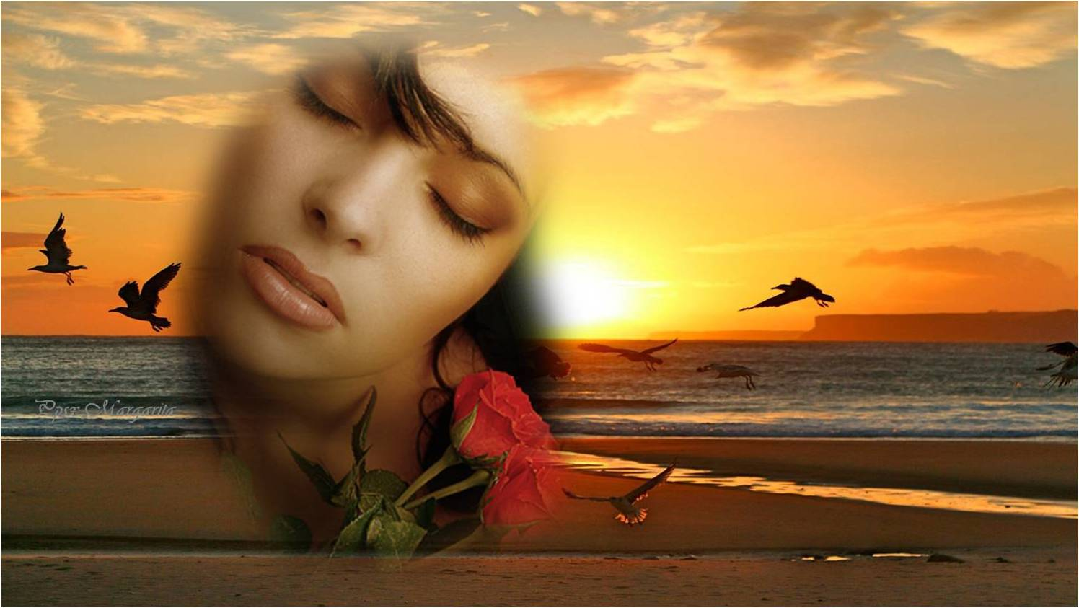
¡Y vive como nunca el día de hoy!
Cierra los ojos.
Respira hondo, piensa claro...

Slide 22
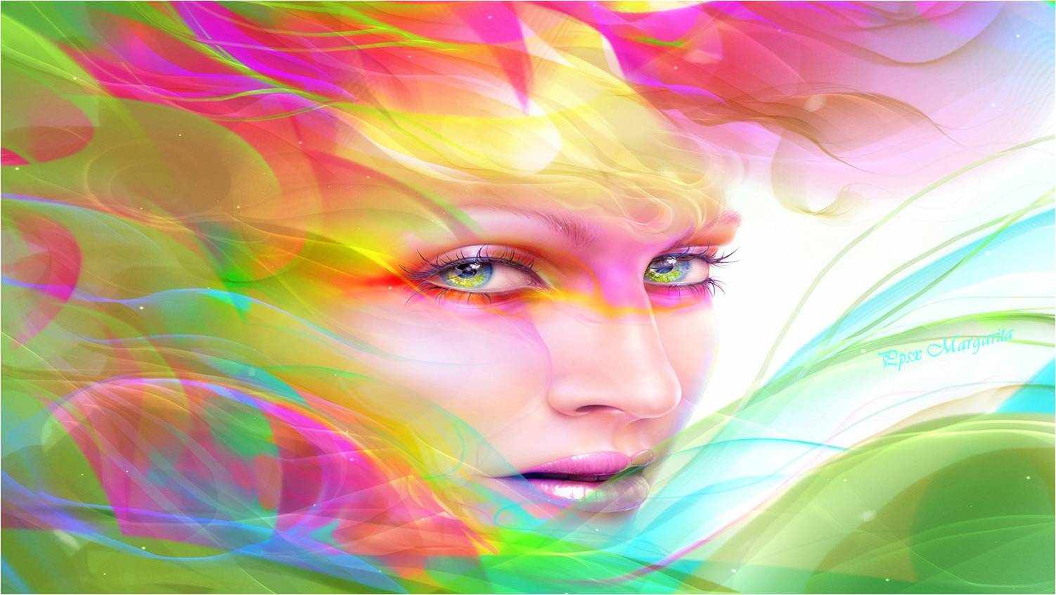

Febrero 2018
Música: Andre Rieu
La vida es bella
Margarita

Slide 23









¿Te ha gustado?
Puedes ver más entrando
Aquí
Además puedes recibir powerpoints en tu correo electrónico suscribiéndote aquí:
Esta presentación powerpoint ha sido creada y compartida única y exclusivamente para mispps.com

